Slide 1
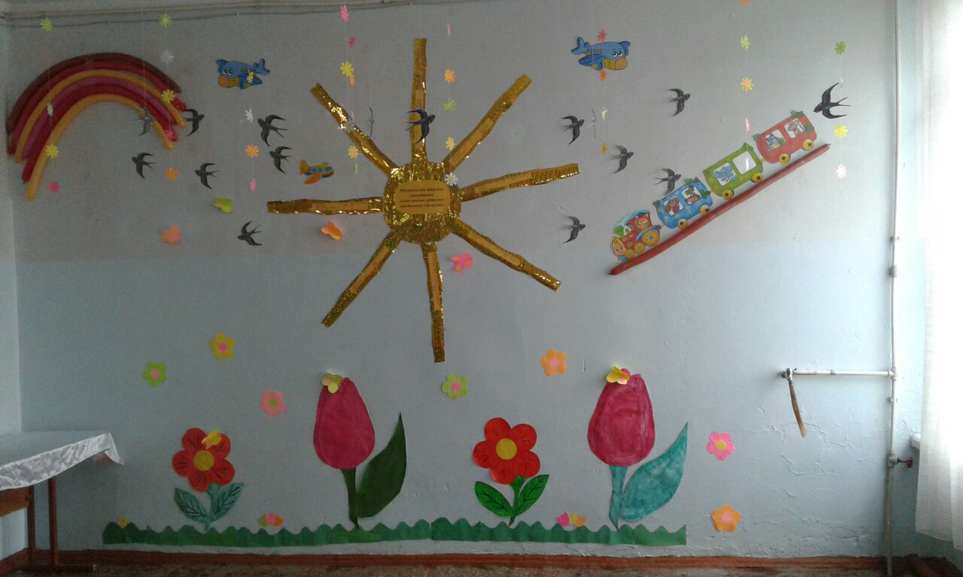
09.04.18 – 20.04.18 ж аралығында өткізілген мектепалды даярлық сыныбының
және шағын орталық онкүндігі

Slide 2
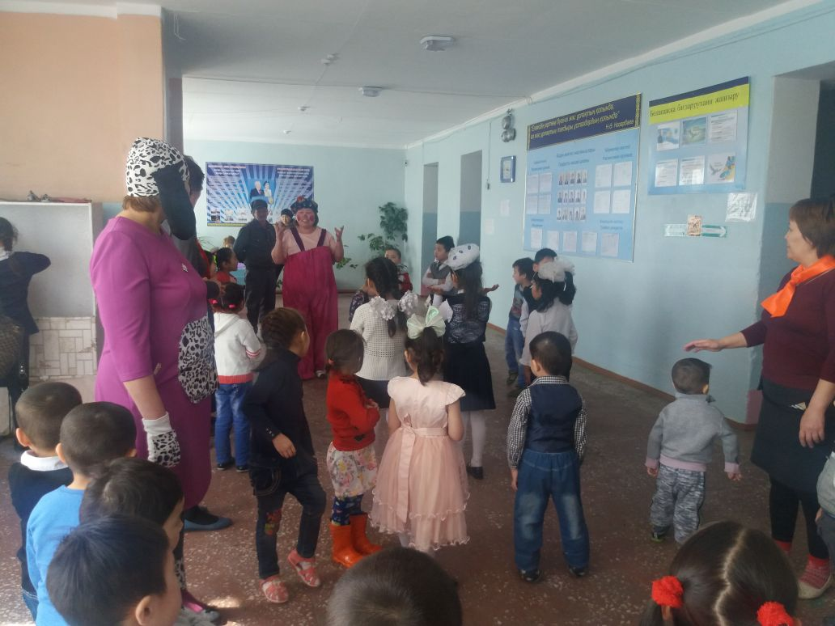
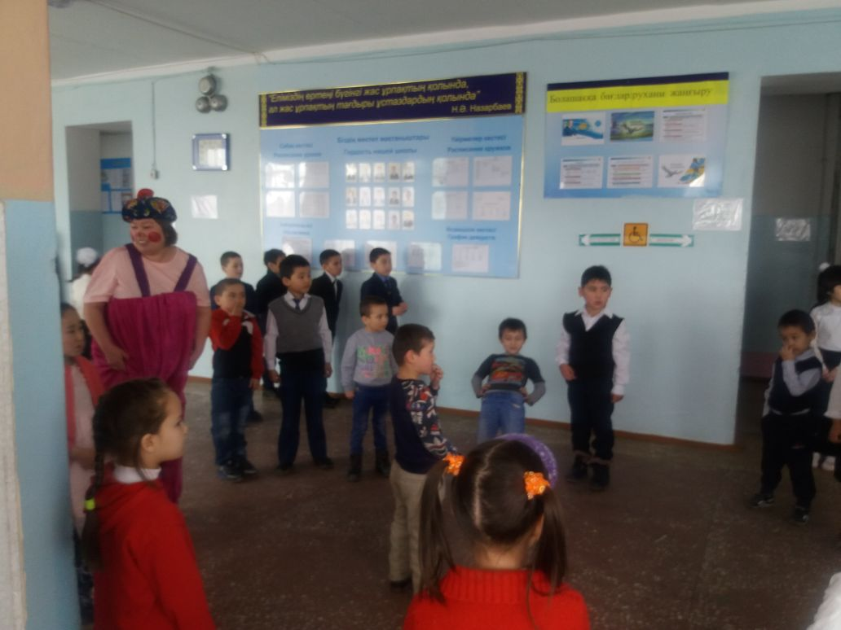
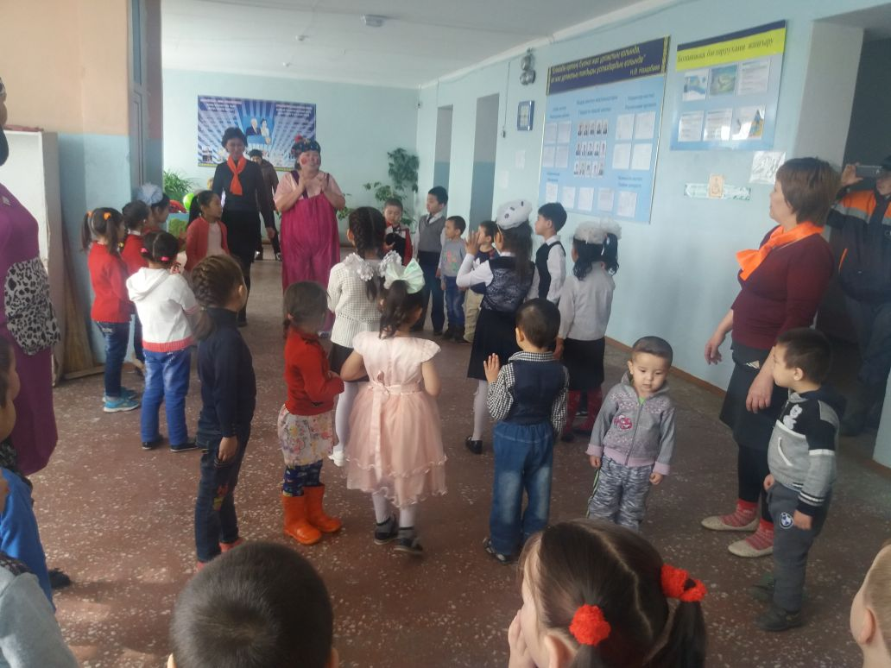
Онкүндіктің ашылу салтанаты

Slide 3
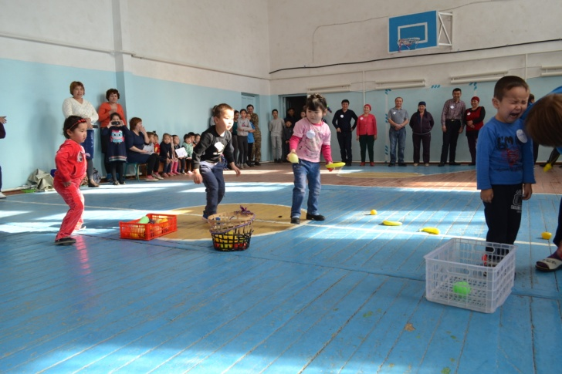
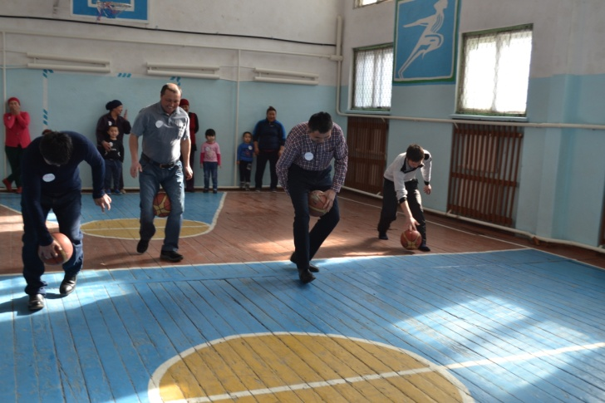
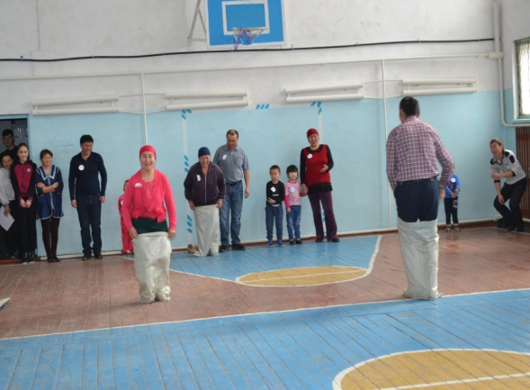
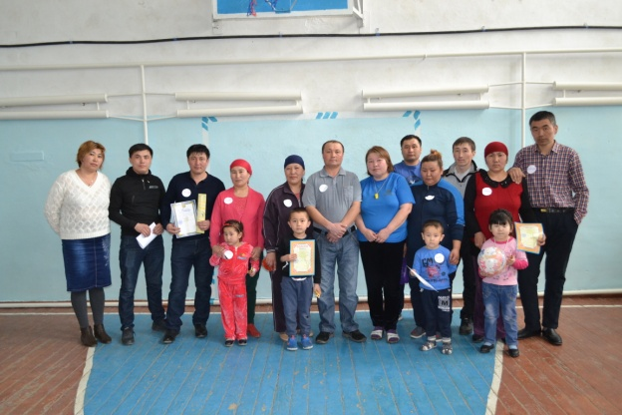
10.04 күні “Қарлығаш “тобы Хабай С.
Отбасылық ойын
«Жүзден жүйрік,мыңнан тұлпар»

Slide 4
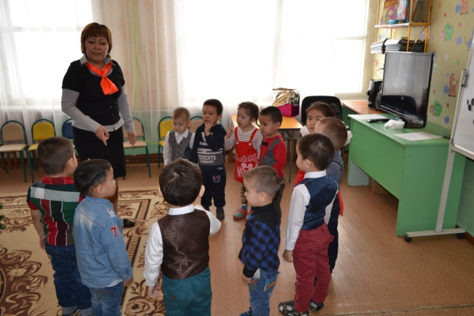
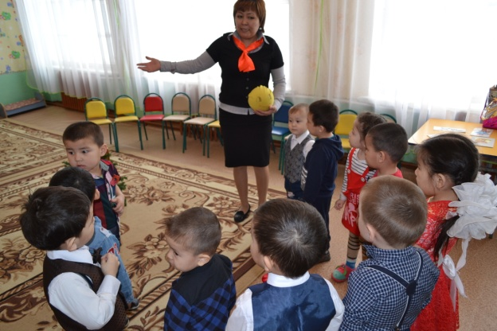
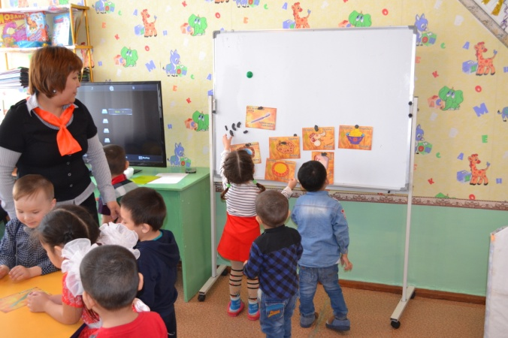
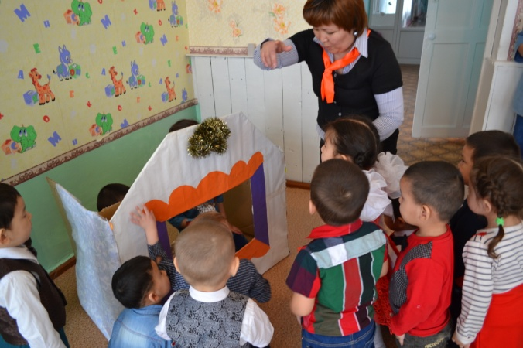
Тәрбие сағаты
«Бауырсақта қонақта
Тәрбие сағаты
«Бауырсақта қонақта
Тәрбие сағаты
«Бауырсақта қонақта
Тәрбие сағаты
«Бауырсақта қонақта
Тәрбие сағаты
«Бауырсақта қонақта»
11.04 күні “Балдырған” тобы Соспанова Ж.С.
Тәрбие сағаты «Бауырсақта қонақта»

Slide 5
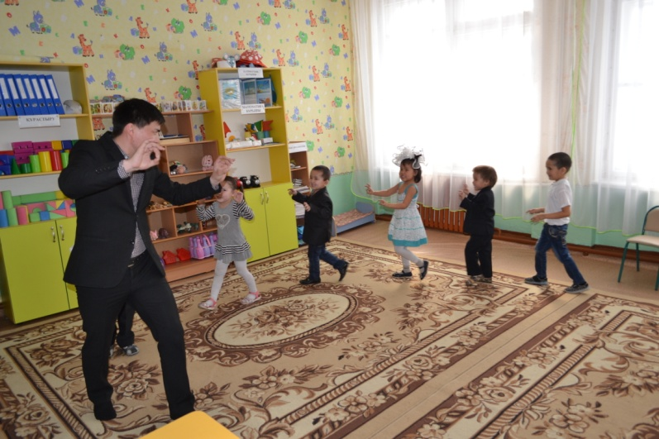
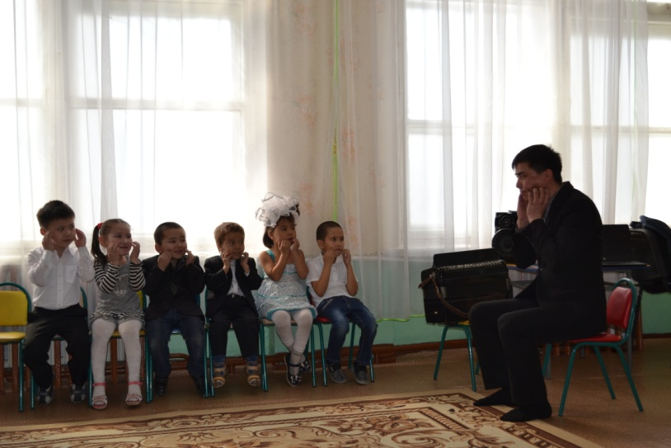
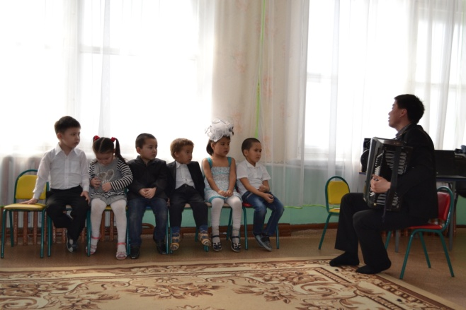
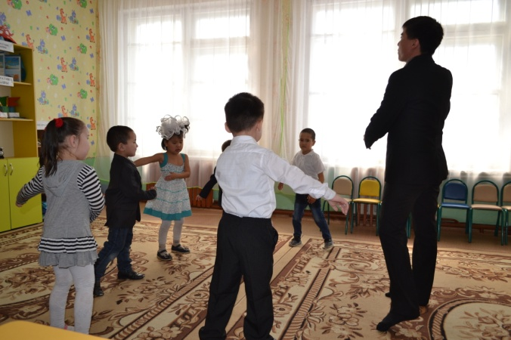
12.04 күні “Айналайын” тобы Батай А.
Музыка
Тақырыбы: «Бақшадағы ән-сауық»

Slide 6
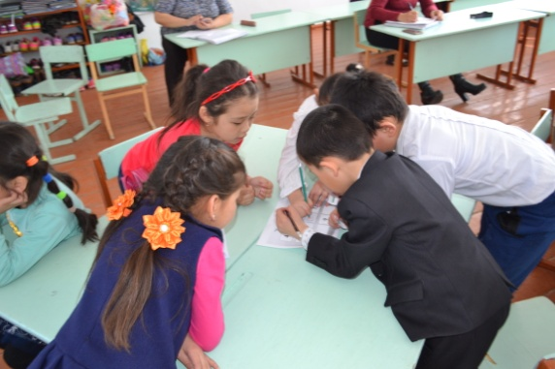
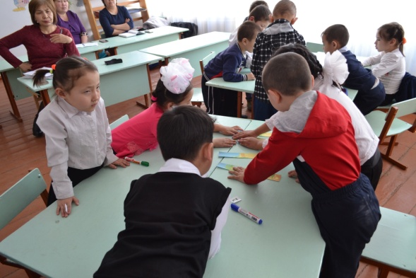
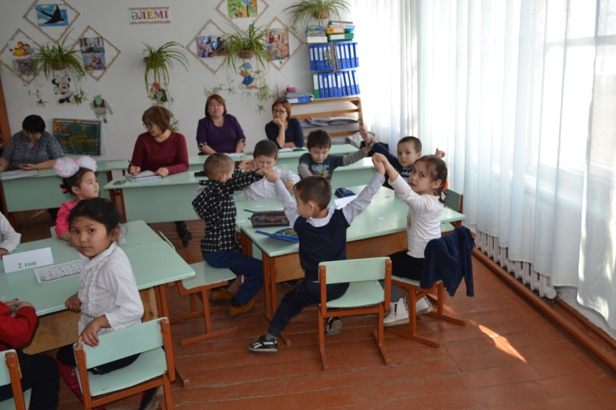
13.04 күні Мектепалды даярлық сыныбы Алиманова Ш.Б.
«Ойна да,ойла» ойыны

Slide 7
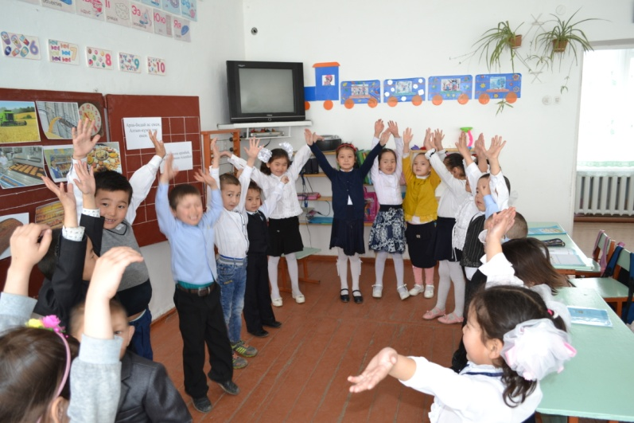
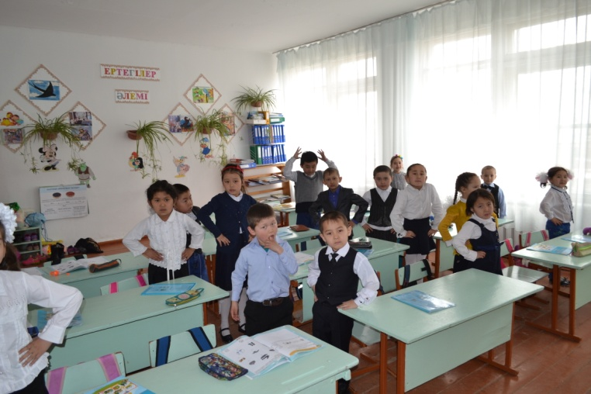
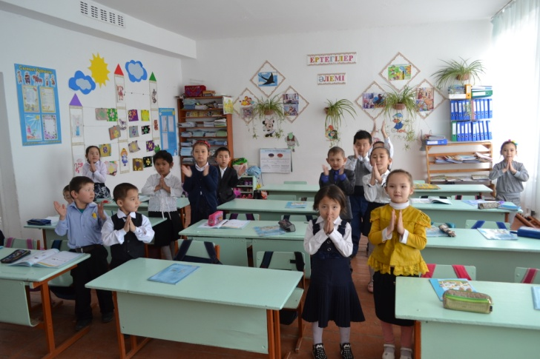
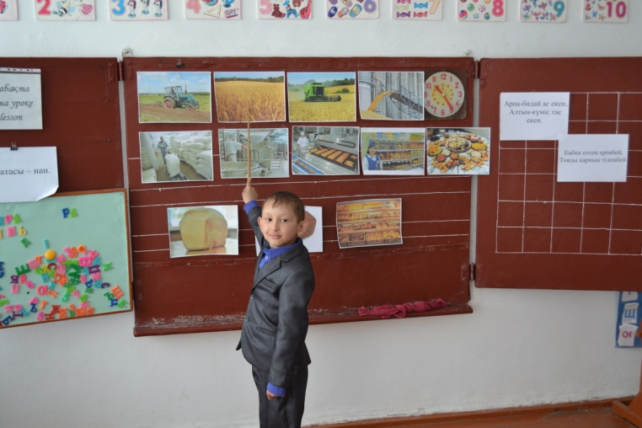
16.04 күні мектепалды даярлық сыныбы Алиманова Ш.Б.
Сөйлеуді дамыту Тақырыбы: «Ас атасы- нан»

Slide 8
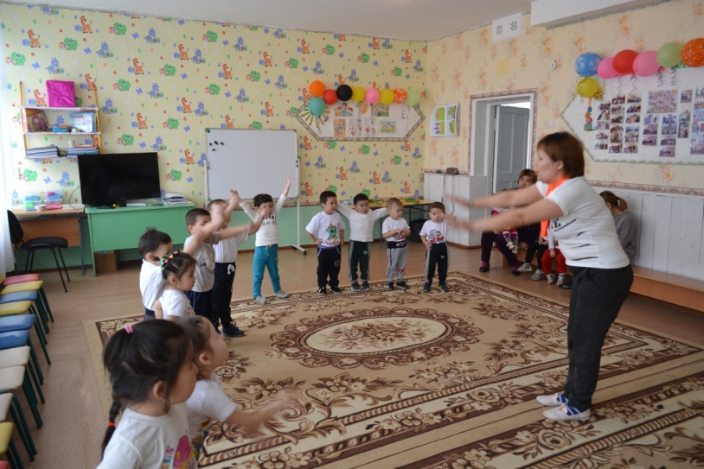
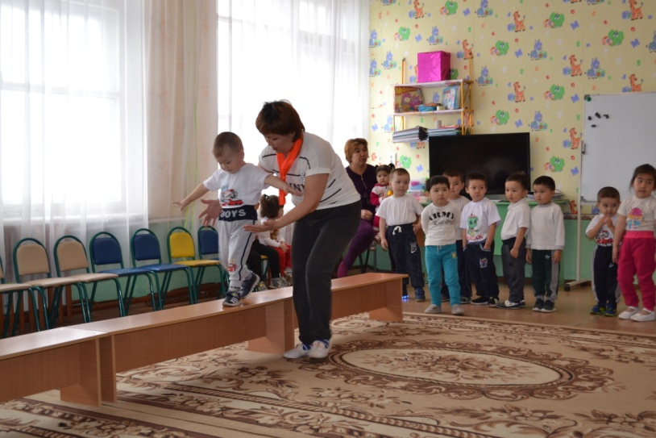
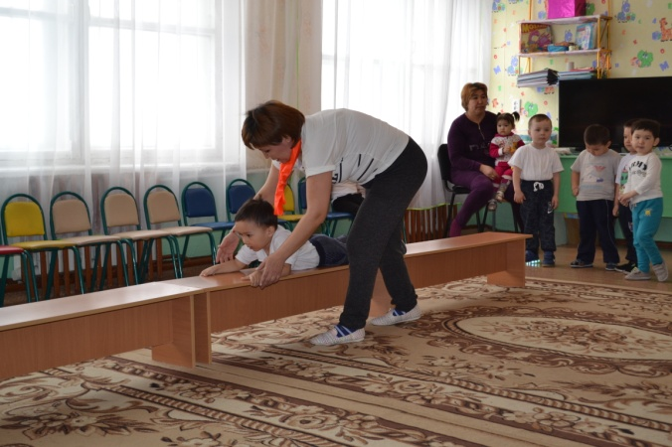
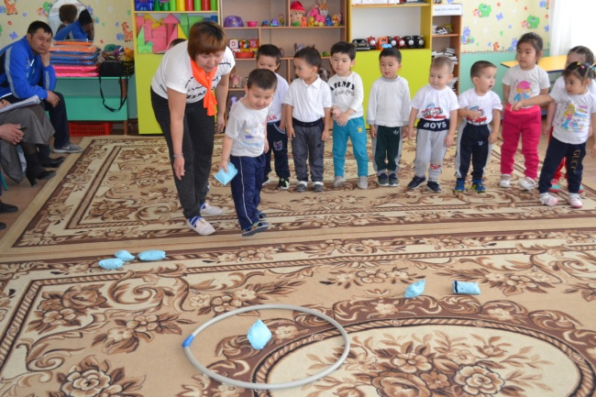
17.04 күні “Балдырған” тобы Соспанова Ж.С.
Дене шынықтыру Тақырыбы :“Сиқырлы қапшықтар”

Slide 9
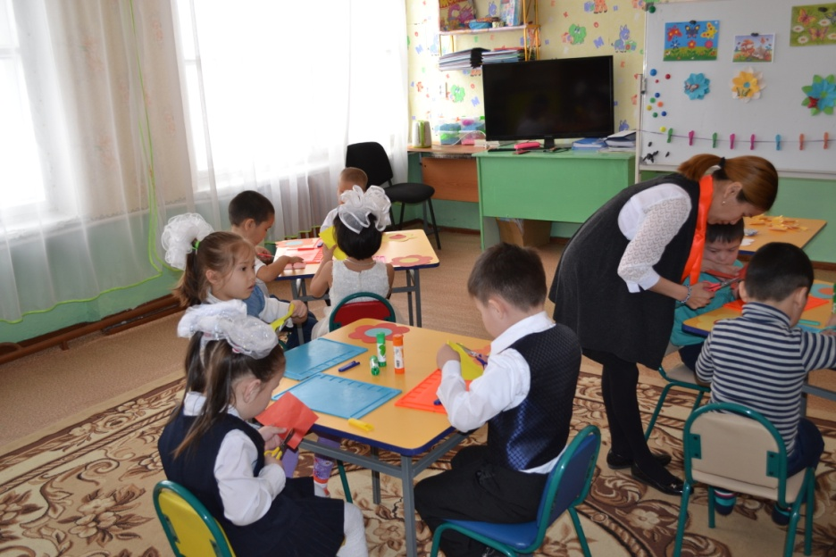
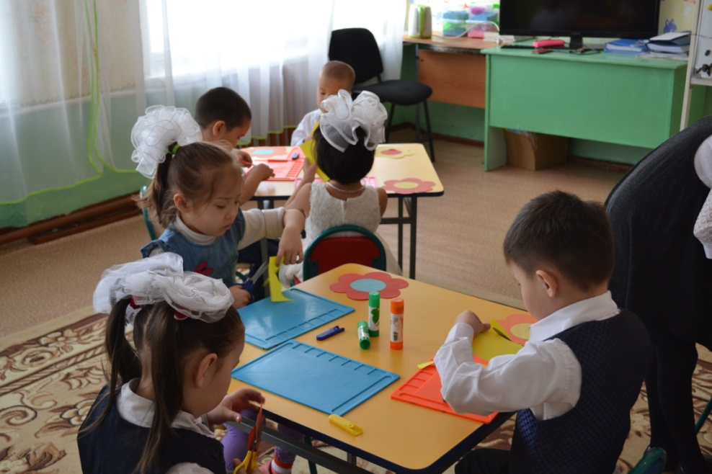
18.04 күні “Айналайын” тобы
Жапарова К.М.
Аппликация Тақырыбы:”Көбелек”

Slide 10
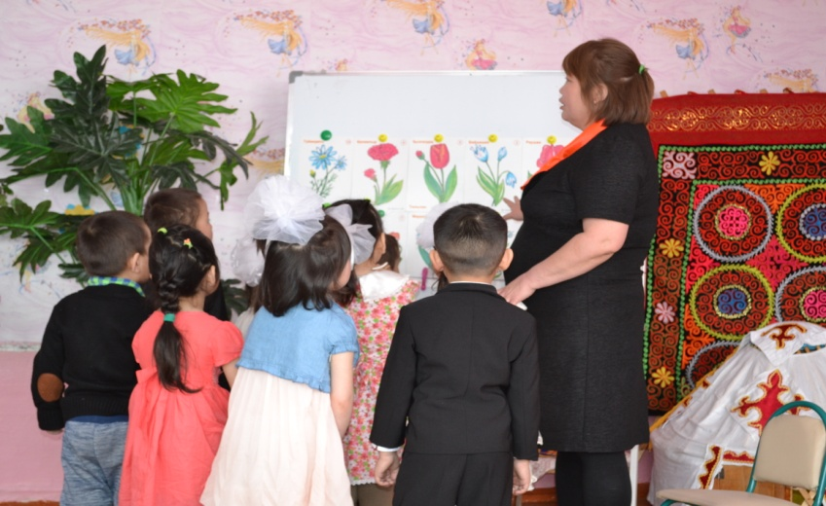
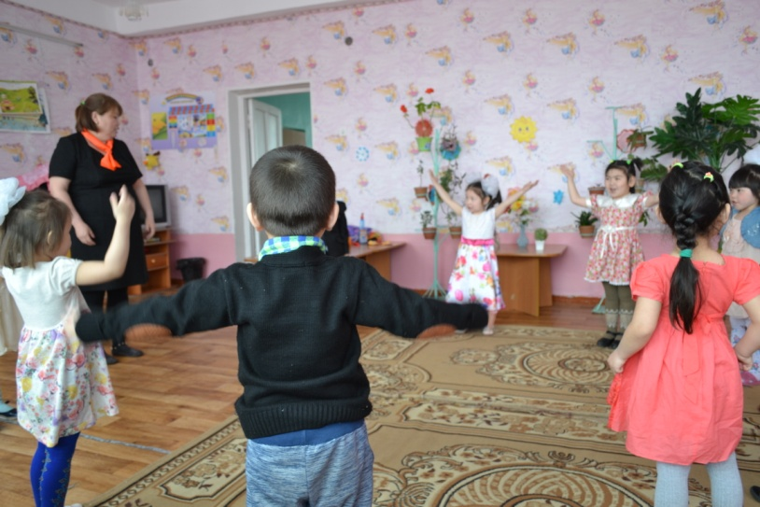
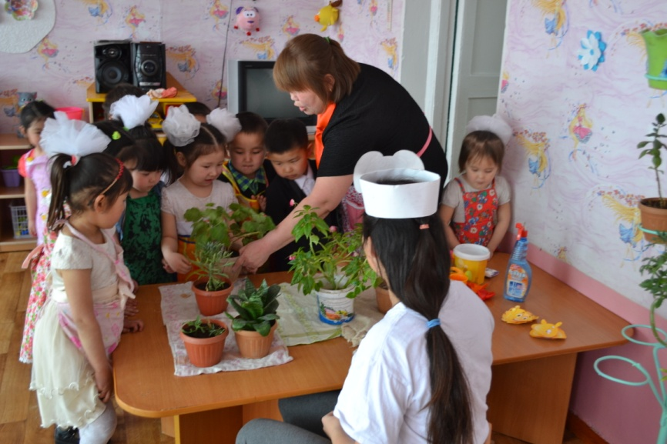
18.04 күні “Қарлығаш” тобы Хабай С.
Жаратылыстану Тақырыбы: «Бөлме өсімдіктері және оларды күту»

Slide 11
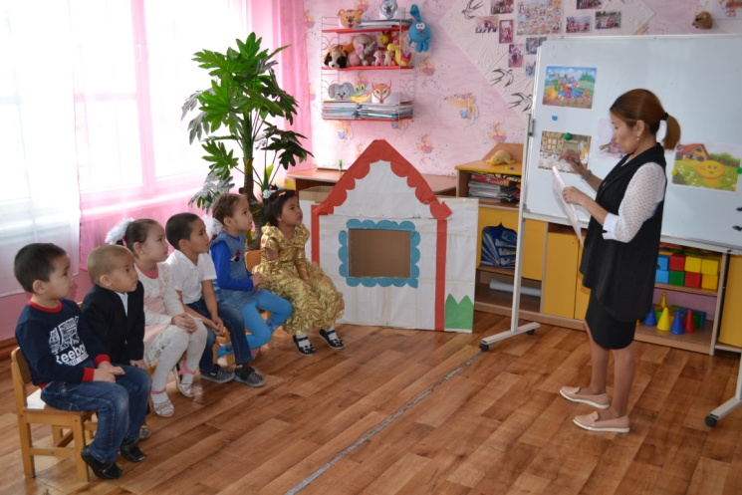
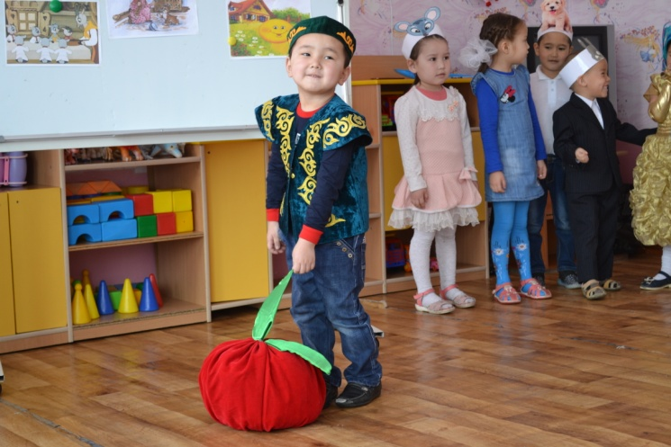
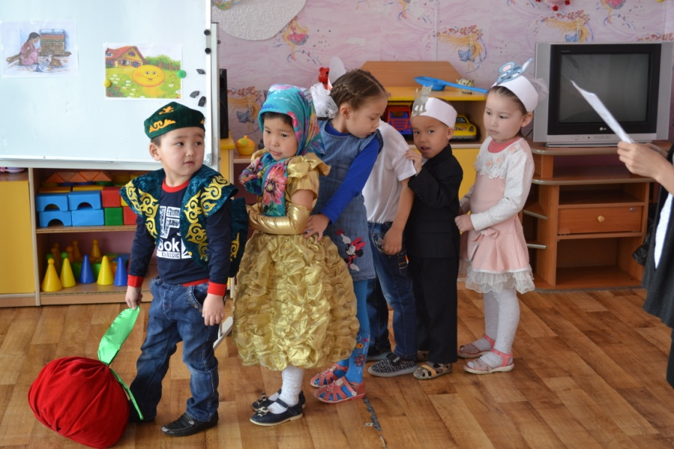
19.04 күні “Айналайын” тобы Жапарова К.М.
«Шалқан» ертегісін сахналау

Slide 12
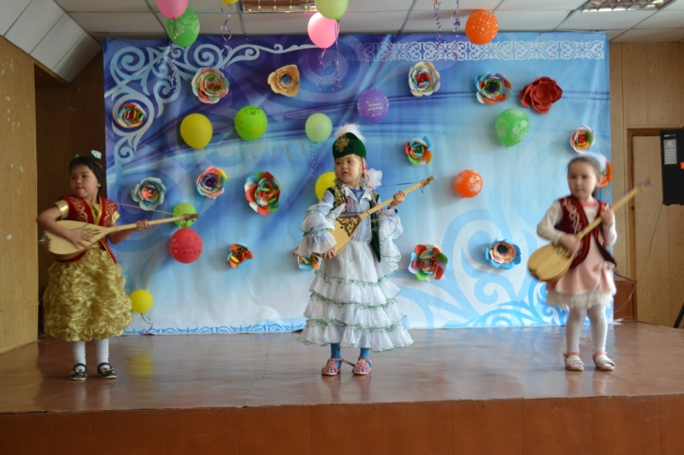
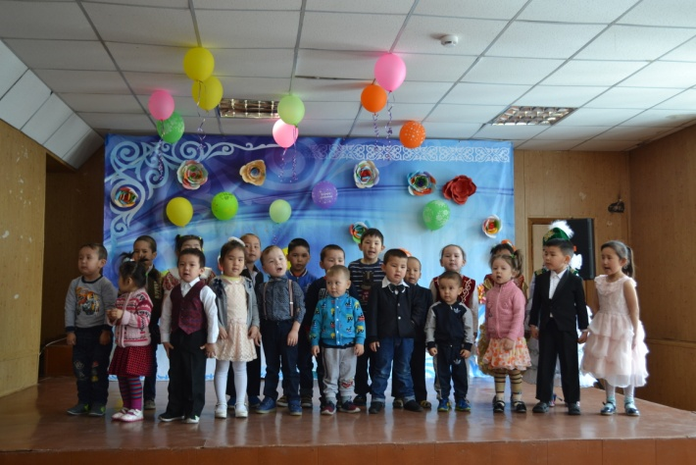
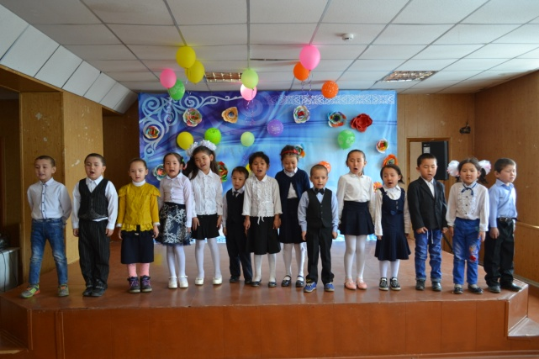
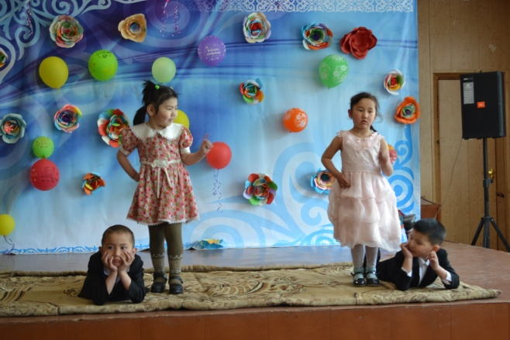
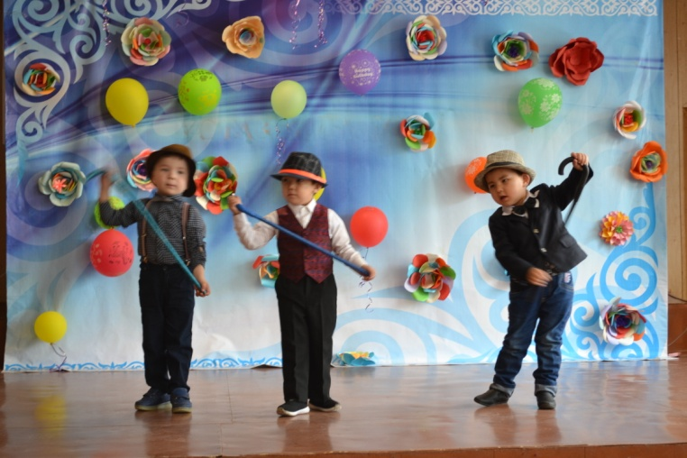
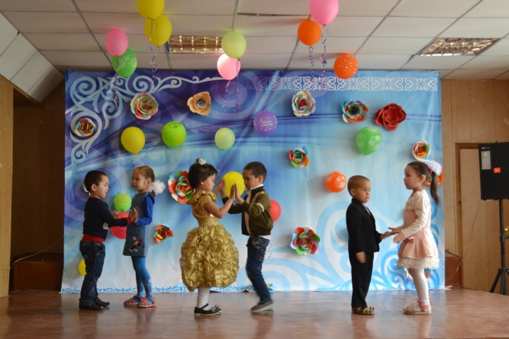
20.04 күні онкүндіктің жабылу салтанаты

